Slide 1
SPORT STORE
Sportartikelhandel GmbH
Unsere Lernfirma
Ksenia Lazic Andjela Dukic
Celine Hummer Katharina Strobl
Emilija Ilkoska Jonas Harter
Sport Store Sportartikelhandel GmbH
Lernfirma der BHAK/BHAS Neunkirchen | E - Mail: sportstore@2617.uebungsfirmen.at | Webshop: https://shops.act.at/10001026

Slide 2
SPORT STORE
Sportartikelhandel GmbH
Beschreibung der Lernfirma
Unsere Übungsfirma ist ein Sportgeschäft.
Der Sport Store hat ein vielfältiges Sortiment von Sommersportartikeln und Wintersportartikeln.
Wir verkaufen Trainingsanzüge, Fußballtrikots, Fahrräder, Fußballschuhe, Winterjacken, sowie Kunsteislaufschuhe und Skischuhe.
Des Weiteren kann man auch Trampoline und Fahrradhelme kaufen.
Die Webseite der Firma Sport Store ist sehr übersichtlich aufgebaut und man findet sich gut zurecht.
Zudem kann man die Artikeln innerhalb von Österreich auch versandkostenfrei bestellen.
Preise sind nicht zu teuer aber auch nicht zu billig.

Slide 3
Sport Store
Assistenz
Personal
Einkauf/Beschaffung
Marketing
Rechnungswesen
Verkauf
Celine
Emilija
Fabian
Aleyna
Tasnim
Iman
Kathi
Dario
Momo
Ksenia
Andjela
Saleh
Elbasand
Julian
Simun
Revan
Rümeysa
Jonas
Seyithan
Selin
Seda
Sekretariat
Safaa
Simge
Luis
Sebastian
SPORT STORE
Sportartikelhandel GmbH

Slide 4
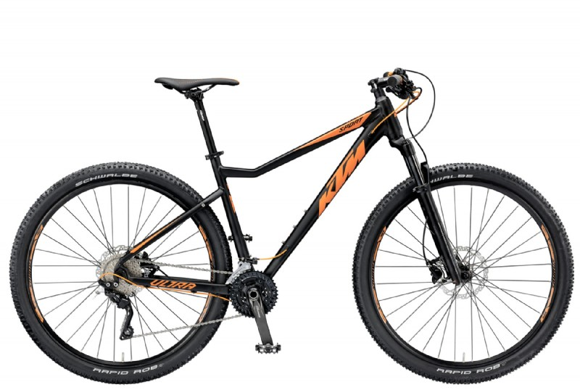
SPORT STORE
Sportartikelhandel GmbH
Mountainbike KTM Ultra Sport
exkl. MwSt.- zzgl. Versandkosten € 849,00
Artikelnummer: SP16
KTM Ultra Sport ist das beste Hardtail Mountainbike von
KTM mit 3-fach Antrieb und sowie 30 Gängen.

Slide 5
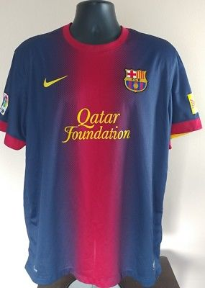
SPORT STORE
Sportartikelhandel GmbH
Nike F.C. Barcelona Hr. Trikot
exkl. MwSt. 66,58€
Artikelnummer: SP02
Das FC Barcelona Herren Fußballtrikot hat eine lebendige Teamfarbe und ist mit seinem schweißableitenden Material bereit für den Kampf.

Slide 6
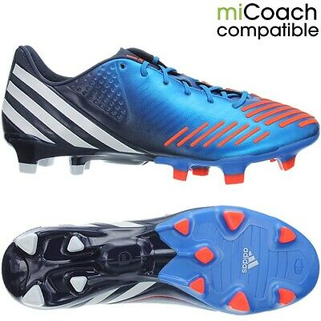
Adidas Performance PREDAXTRX SG
TOR LZ
exkl. MwSt. zzgl. Versandkosten 199,95€
Artikelnummer:SP09
Dreieckstollen
auswechselbare Aluminiumstollen
Innenmaterial: Lederimitat/ Textil
Innensohle: herausnehmbar, konturiert, gepolstert

Slide 7
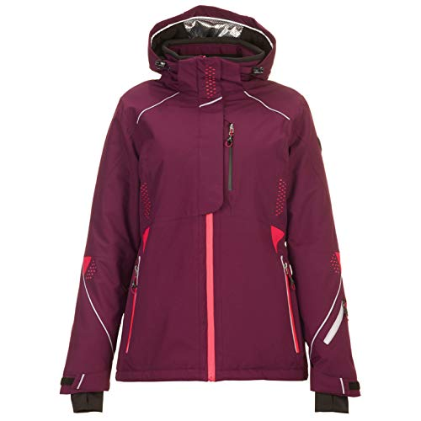
SPORT STORE
Sportartikelhandel GmbH
Etirel Carmen Winterjacke
exkl. MwSt. zzgl. Versandkosten € 49,92
Artikelnummer: SP01
Tolle Jacke für lustiges Spielen im Winter. Die Jacke aus 100% Polyester hält mit ihren Funktionen lange warm und trocken

Slide 8
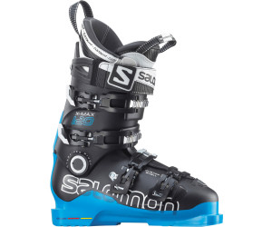
SPORT STORE
Sportartikelhandel GmbH
Salamon RS X Hr. Skischuh
exkl. MwSt. zzgl. Versandkosten 166,60€
Artikelnummer: SP05
In allen Größen ab 42 erhältlich!

Slide 9
Danke für Ihre Aufmerksamkeit

